Slide 1


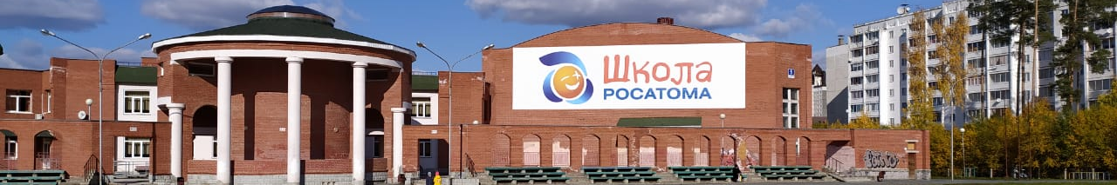
Муниципальное бюджетное общеобразовательное учреждение «Средняя общеобразовательная школа №135» имени академика Б.В. Литвинова», Региональная инновационная площадка министерства образования и науки Челябинской области, школа-участница инновационной сети образовательных организаций «Школа Росатома», участница сети Атомклассов
Инициативный проект, претендующий на финансовую поддержку за счет средств муниципального образования город Снежинск в рамках программы «Инициативное бюджетирование»
«Ремонт санитарных узлов здания МБОУ СОШ № 135»
Миловидова Ирина Вячеславовна, директор МБОУ СОШ №135

Slide 2
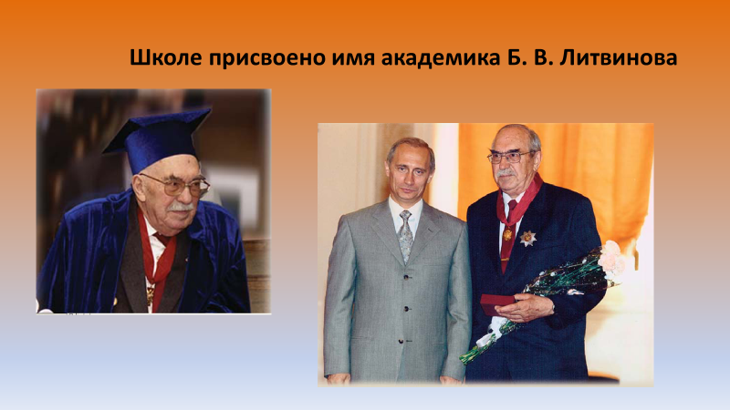

Slide 3
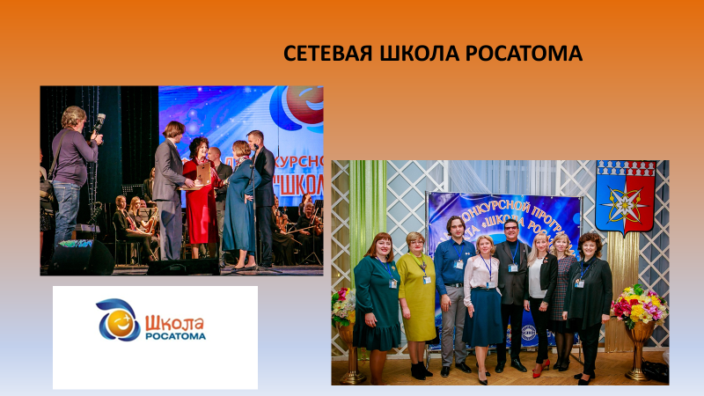

Slide 4


Региональная инновационная площадка
Муниципальное бюджетное общеобразовательное учреждение "Средняя общеобразовательная школа №135" имени академика Б.В. Литвинова
Школа - участница инновационной сети проекта "Школа Росатома«
Региональная инновационная площадка Министерства образования и науки Челябинской области

Slide 5
Губернаторские инженерные классы
Муниципальное бюджетное общеобразовательное учреждение "Средняя общеобразовательная школа №135" имени академика Б.В. Литвинова
Школа - участница инновационной сети проекта "Школа Росатома«
Региональная инновационная площадка Министерства образования и науки Челябинской области
10, 11 классы - физика, математика, информатика
8,9 классы – физика, математика, информатика

Slide 6

Сириус - классы
Муниципальное бюджетное общеобразовательное учреждение "Средняя общеобразовательная школа №135" имени академика Б.В. Литвинова
Школа - участница инновационной сети проекта "Школа Росатома«
Региональная инновационная площадка Министерства образования и науки Челябинской области
10.11 классы - физика, математика, информатика
- химия биология
7,8 классы – физика, математика, информатика

Slide 7
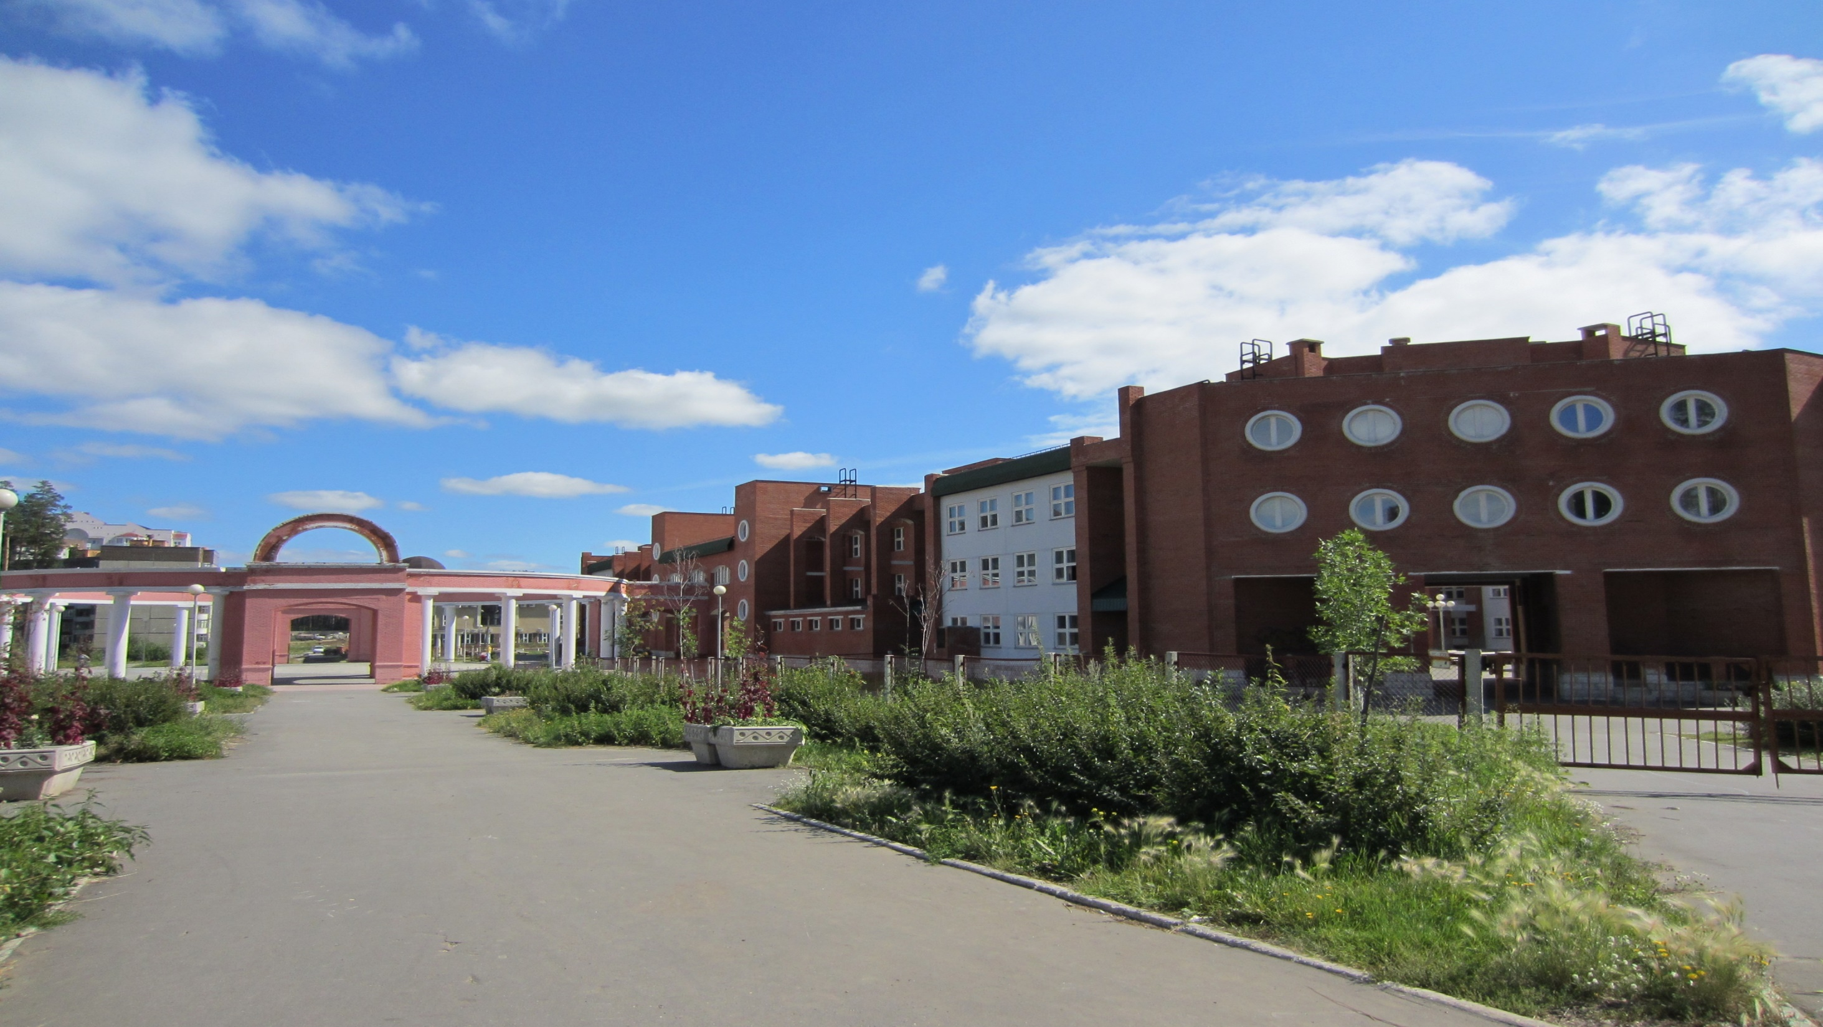
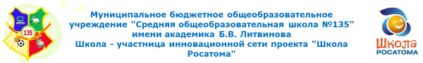
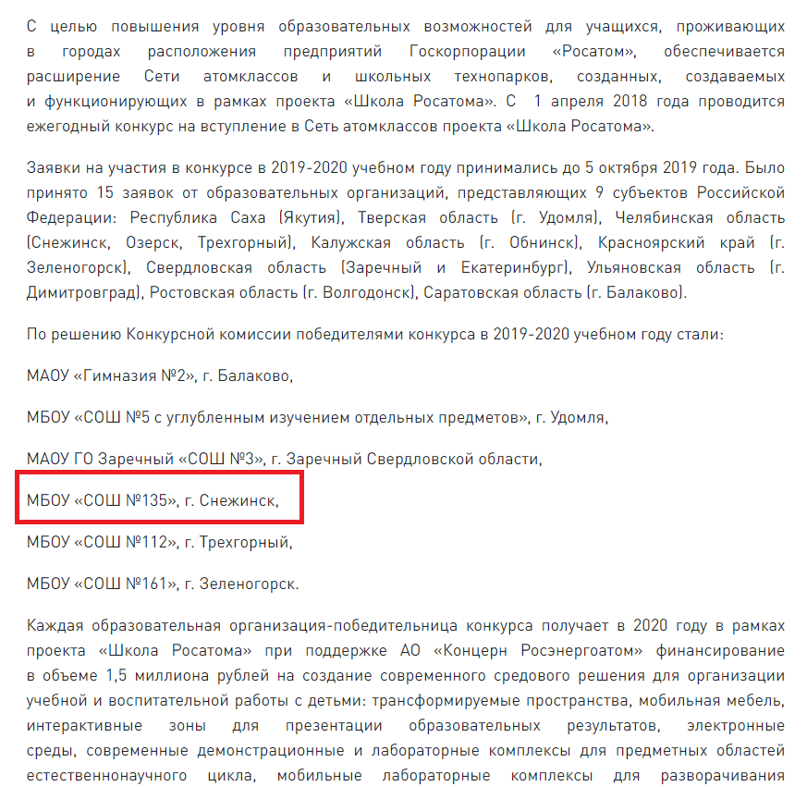
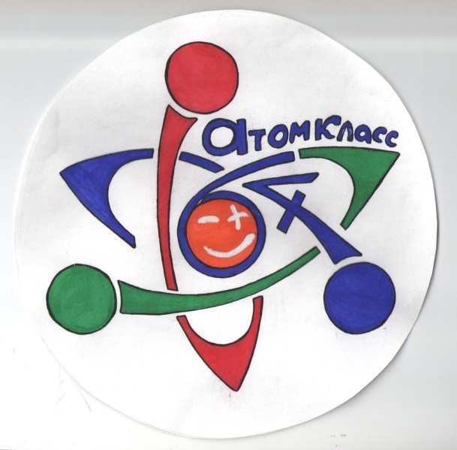
Атомкласс
Муниципальное бюджетное общеобразовательное учреждение "Средняя общеобразовательная школа №135" имени академика Б.В. Литвинова
Школа - участница инновационной сети проекта "Школа Росатома"

Slide 8
Наша школа – это…
1274 ученика и 131 сотрудникБазовая площадка проведения ЕГЭ, пункт проведения муниципального и регионального этапов Всероссийской олимпиады школьников, олимпиады «Звезда»
Площадка проведения областных и всероссийских конференций, конкурсов, а также мероприятий Всероссийского проекта «Школа Росатома»
На базе школы проходят спортивные состязания команд всего города
НО!

Slide 9
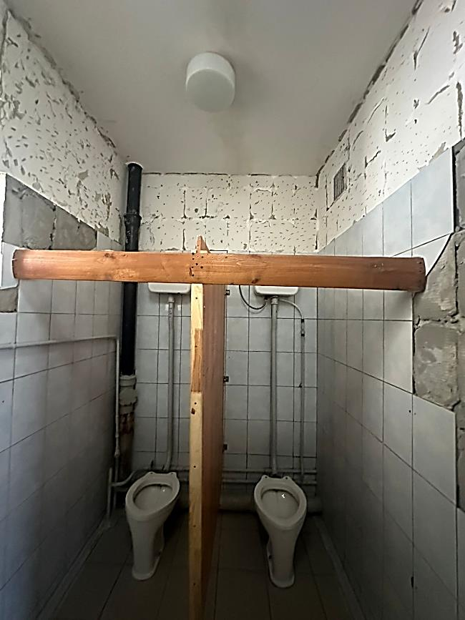
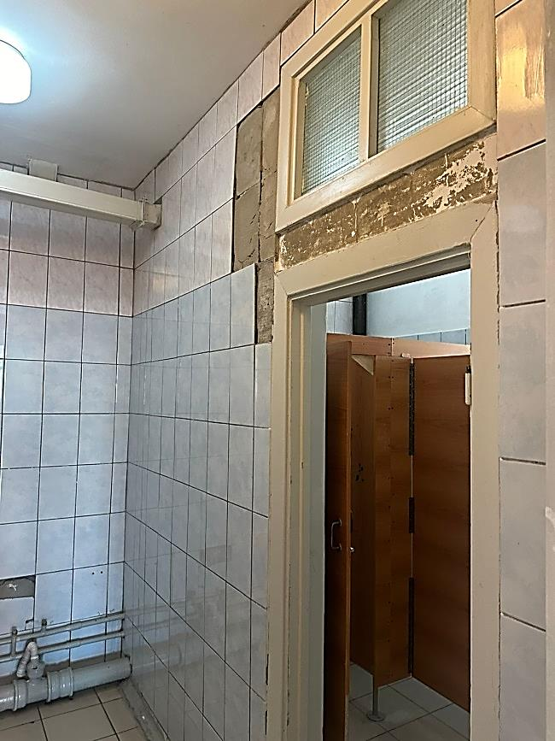
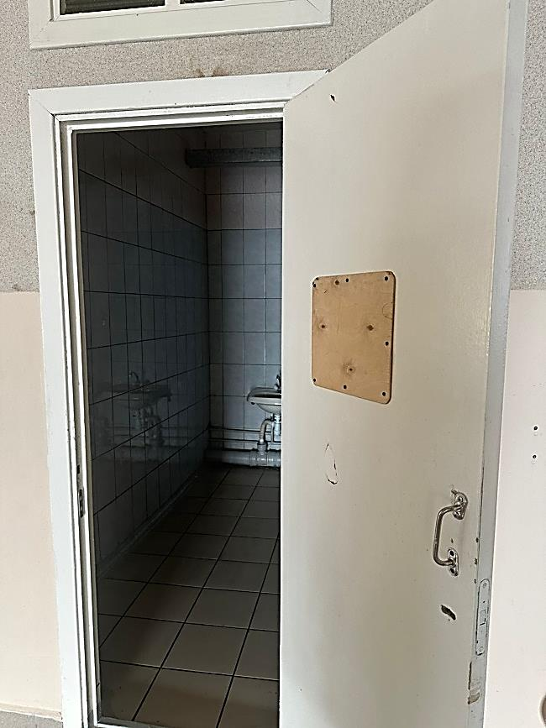
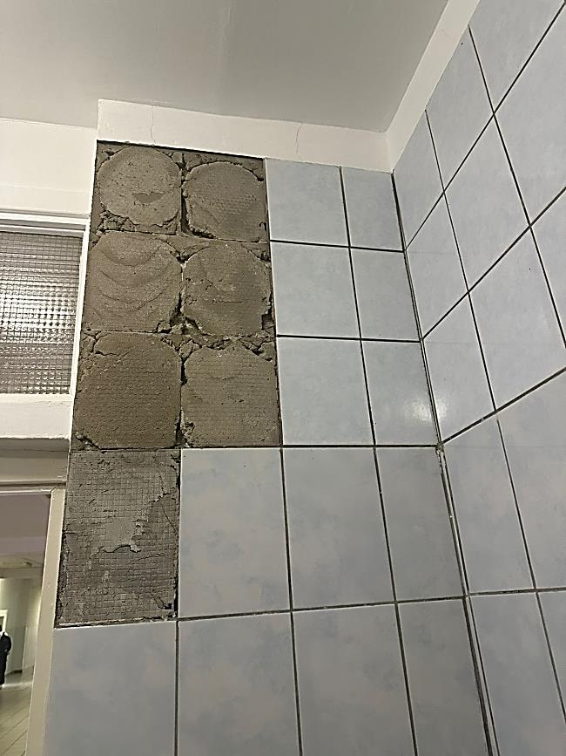
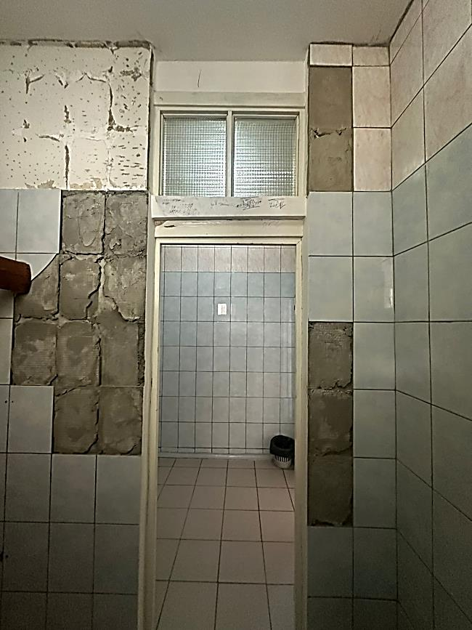
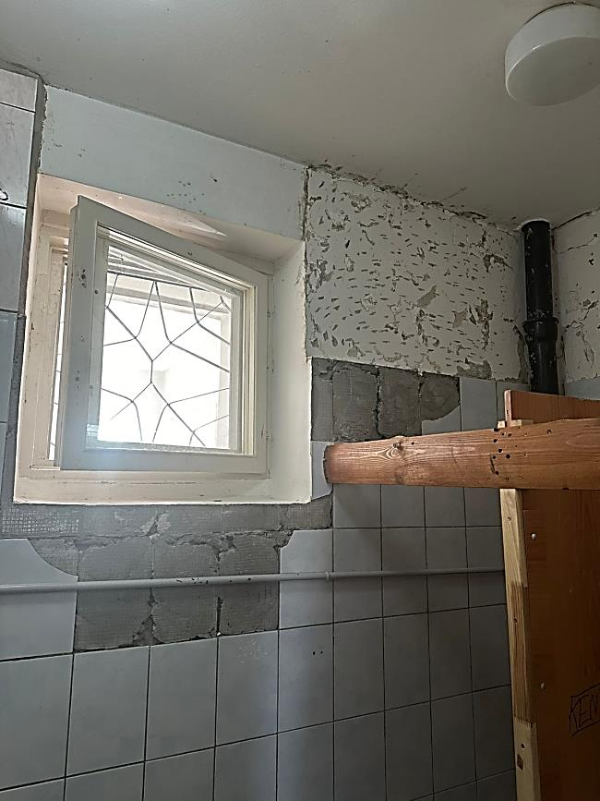
Вот, что ожидает посетителей школы

Slide 10
Проблема
Регулярно силами сотрудников школы производится санитарный ремонт туалетов, а именно: дверных полотен, перегородок, откосов, настенной и напольной плитки. Но процесс их длительной эксплуатации привел к необходимости полной замены сантехнического оборудования, а также к ремонту помещений с установкой надежных перегородок и дверей.
Мы бы хотели, чтобы наши дети и гости, попадая в школу, находились в безопасной и комфортной среде.

Slide 11
Актуальность
Данный проект инициативного бюджетирования направлен на создание безопасных и комфортных условий для 1274 обучающихся, 131 сотрудник и огромного количества гостей нашей школы

Slide 12
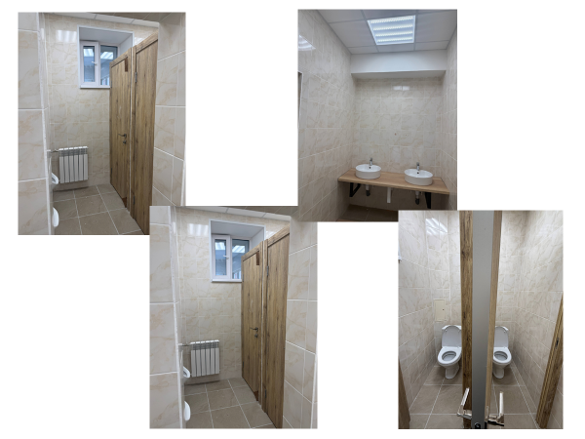

Slide 13
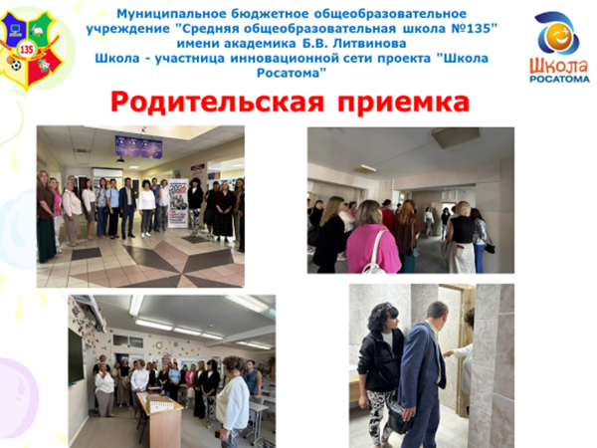

Slide 14
Цель и задача проекта
Цель проекта:
Создание комфортных и безопасных условий обучения учащихся и работы сотрудников. Выполнение санитарных требований.
Задачи проекта:
Повысить эффективность использования ресурсов (теплоносителей, воды).
Обеспечить бесперебойную работу сантехнического оборудования, сохранение материальной базы учреждения в связи с сокращением аварийных ситуаций (протечек сантехнического оборудования).
Придать эстетичный вид помещениям образовательного учреждения.
Обеспечить выполнение санитарных требований.
Выполнение требований охраны труда.

Slide 15
Ожидаемый результат
Реализация проекта позволит создать для детей комфортные и безопасные условия для учебы,
снизит расходы на постоянные ремонты старых конструкций и сантехнического оборудования, которые не приводят к их долгосрочной эксплуатации;
Обеспечит соблюдение санитарных норм;
На основе проведенного ряда работ здание примет более современный вид. Появится возможность повысить качество предоставляемых образовательных услуг и мероприятий.

Slide 16
Стоимость проекта
Общая стоимость инициативного проекта
- 5 106 480 рублей 04 коп.
в том числе:
средства бюджета муниципального образования – 4 591 480 рублей 04 коп.
объем инициативных платежей – 515 000 руб.
При реализации проекта предполагается трудовое участие, которое будет состоять в уборке строительного мусора, мытье пола и стен в ходе ремонтных работ и после их окончания с использованием моющих средств и уборочного инвентаря.

Slide 17
Сроки реализации проекта
Июль-август 2027г.
*На данный момент проведены подготовительные и сметные работы
* В период летних каникул планируется проведение непосредственно работ

Slide 18
Что нужно сделать сейчас?
Дождаться уведомления о начале голосования (группа ВК школы, сайт школы, рассылка Сетевого Города)
Пройти по ссылке из уведомления и проголосовать с использованием ГОСУСЛУГ
Подключить к голосованию родных, близких, друзей, знакомых
НАМ ВАЖЕН КАЖДЫЙ ГОЛОС

Slide 19

Чат Управляющего совета в МАХ

